Slide 1
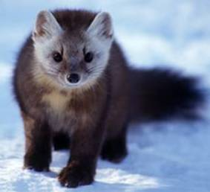
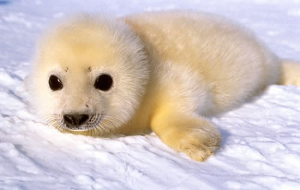
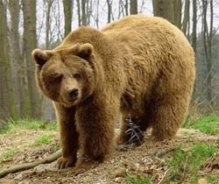
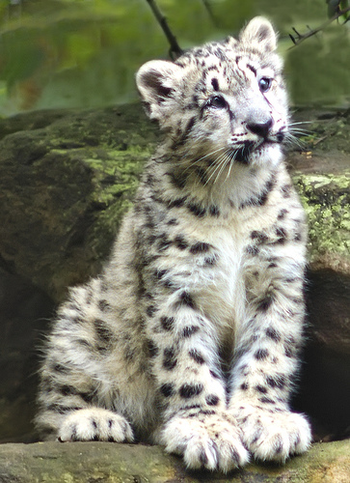

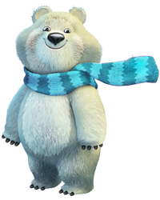


Математическо – спортивная
олимпиада

Slide 2

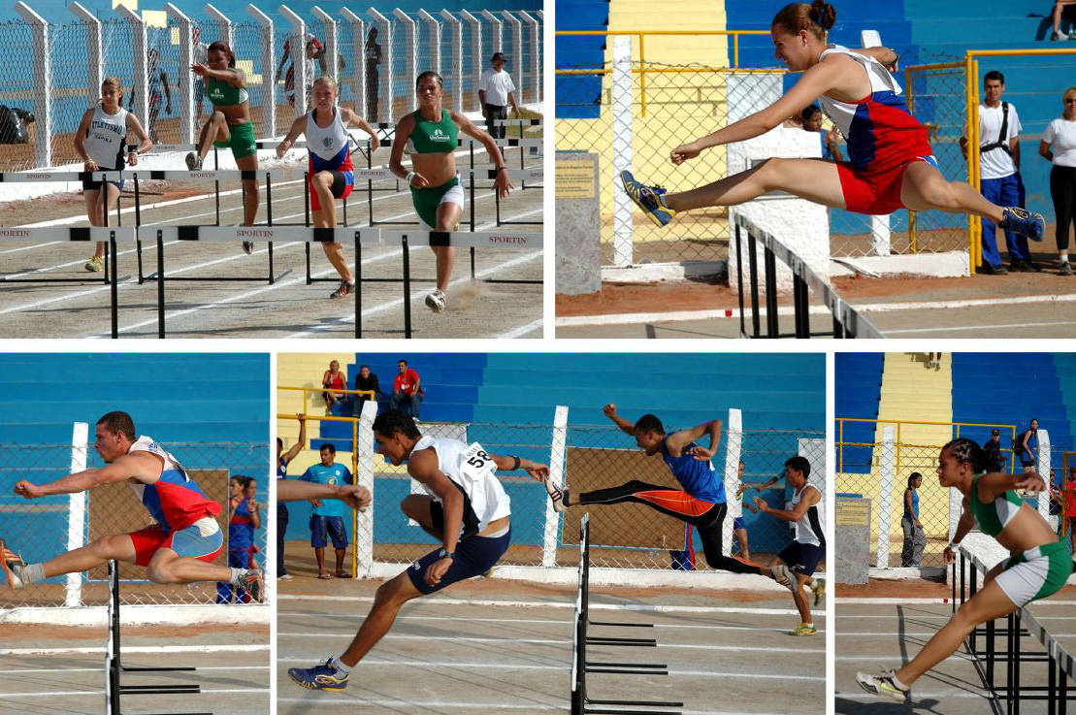
I. Бег (лёгкая атлетика) объединяют следующие виды :спринт, бег на средние дистанции, бег на длинные дистанции, барьерный бег, эстафета, марафонский бег.

Slide 3
I. Раскройте скобки и упростите выражение
1. 2,5 + (3,5 – 5) =
2. 4,4 + (- m – 2,2) =
3. – ( - 5,7 + 0,7) =
4. - ( - 3/8 - 1/4 ) =
5. 7,2 – (3,2 – 5,9) =
6. 4 2/5 - (-3/5 - 3/7) =
7. – а + (а – 5,8) =
8. – 8,2 – (- х – 8,2) =
9. – а – (m – a + p) =
10. m – (а + m) – (- a – m)=
1
2,5 + 3,5 – 5 =
4,4 – m – 2,2 =
2,2 - m
5,7 – 0,7=
5
3/8 + 1/4 =
5/8
7,2 - 3,2 +5,9 =
9,9
5 3/7
- 5,8
1 правильный ответ-3 б.
максимум-30 б.
х
- m - p
m

Slide 4

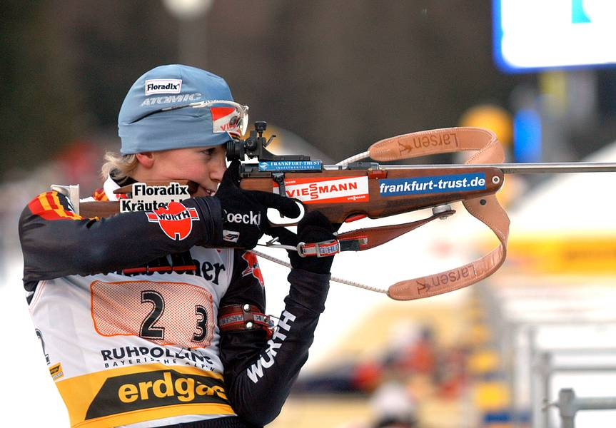
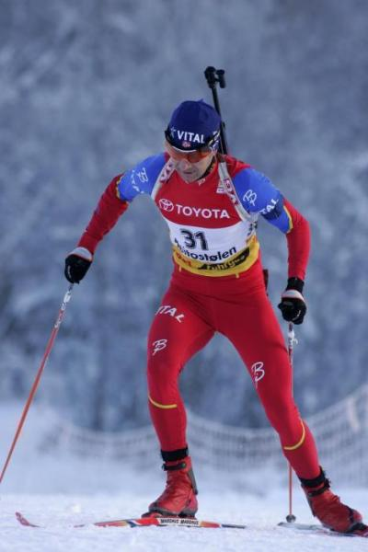
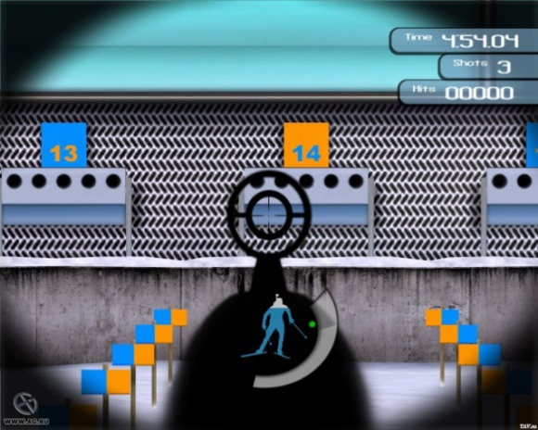
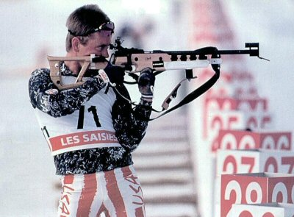
II. Биатлон

Slide 5
II. Биатлон
команда
R
E
P
U
S
24
-2,8
9,6
-1
0,25

Slide 6
II. Коэффициент
(упростите выражение и найдите коэффициент произведения)
1. 8*3m=
2. 2p*(-1,4)=
3. -3,2*a*(-3)=
4. 4/5*c*(-1 ¼)=
5. 2/3a*(-7/8b)*(-3/7)=
24m
-2,8p
9,6a
-1c
0,25ab

Slide 7
SUPER

Slide 8

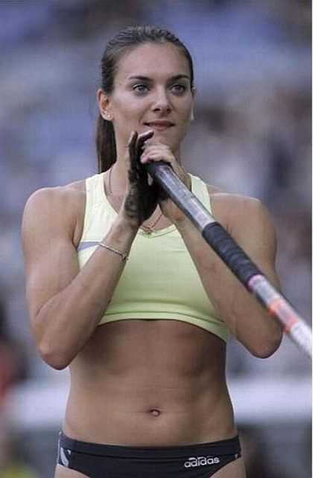
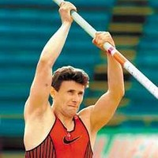
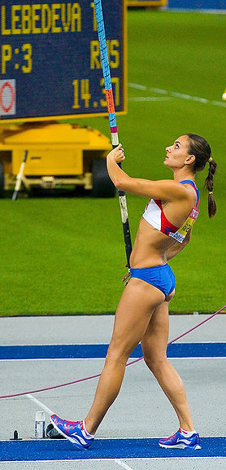
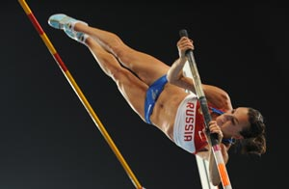
III. Прыжки в высоту

Slide 9
1 задание = 1 метр = 1 балл максимум=7 метров
III. Прыжки в высоту
Мировые рекорды:
спортсмен | страна | Рекорд (м)
Сергей Бубка | Украина (1994 г) | 6,14
Елена Исинбаева | Россия (2009 г) | 5,06

Slide 10
III. Подобные слагаемые
+
1. 10а + 2b - 4a + 5b = 6a + 7b
2. -8y + 5x + 2x +10y = 9xy
3. -16a – 15 + 30 + 4a = -12a – 15
4. 5m – 18m + n – 4 = -13m + n – 4
5. 7(2x - 3) + 3(5x – 2) = 14x - 21 + 15x – 6 = 29x – 27
6. -2(4k + 8) – 3(5k – 1) =-8k + 16 -15k – 1 = -23k + 15
7. (3a-11)*2 – 5(4 – 3x) = 6a – 22 - 20 – 3x = 3х - 42
2y + 7x
-12a + 15
+
+
-8k - 16 -15k + 3 = -23k - 13
6a – 22 - 20 + 15x = 21х - 42

Slide 11



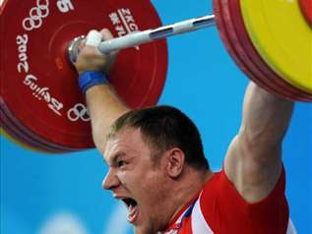


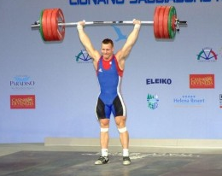


IV. Тяжелая атлетика

Slide 12
Решите уравнение
6х-12=5х+4
30 кг

Slide 13
Решите уравнение
-4(-а+7)=а+17
40 кг

Slide 14
Решите уравнение
0,2 0,7
х+3 х-2
=
60 кг

Slide 15
Решите уравнение
 | было | действия | стало
1 число
2 число
70 кг

Slide 16
Решите уравнение
1 ц -
2 ц -
3 ц -
80 кг

Slide 17
Решите уравнение
1ч -
2ч -
3ч -
100 кг

Slide 18

спасибо за урок
Всем побед в спорте и математике!!!

Slide 19
